Slide 1
«Что растёт на грядках». Многообразие овощных культур

Slide 2
Что такое овощи?
Овощи – это растения, которые можно употреблять в пищу. Термин чаще всего применяют к корнеплодам, тыквенным и пасленовым, т.к. плоды, собираемые с кустарников и деревьев, принято именовать фруктами и ягодами.

Slide 4
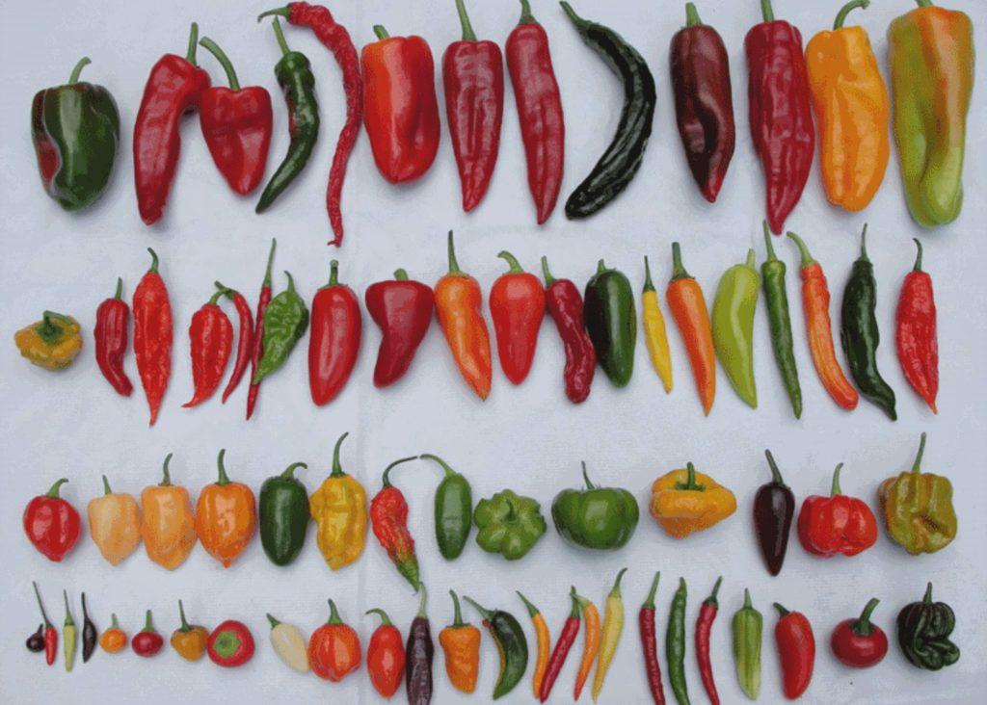
Сколько существует видов овощей?
На сегодняшний день ботаники выделяют около 350 000 видов овощей. Сюда относятся культуры, которые произрастают на всех континентах Земли, исключая Антарктиду. Одних перцев существует 80 видов. Такое многообразие достигается путем селекционной работы и проведения различных исследований

Slide 5
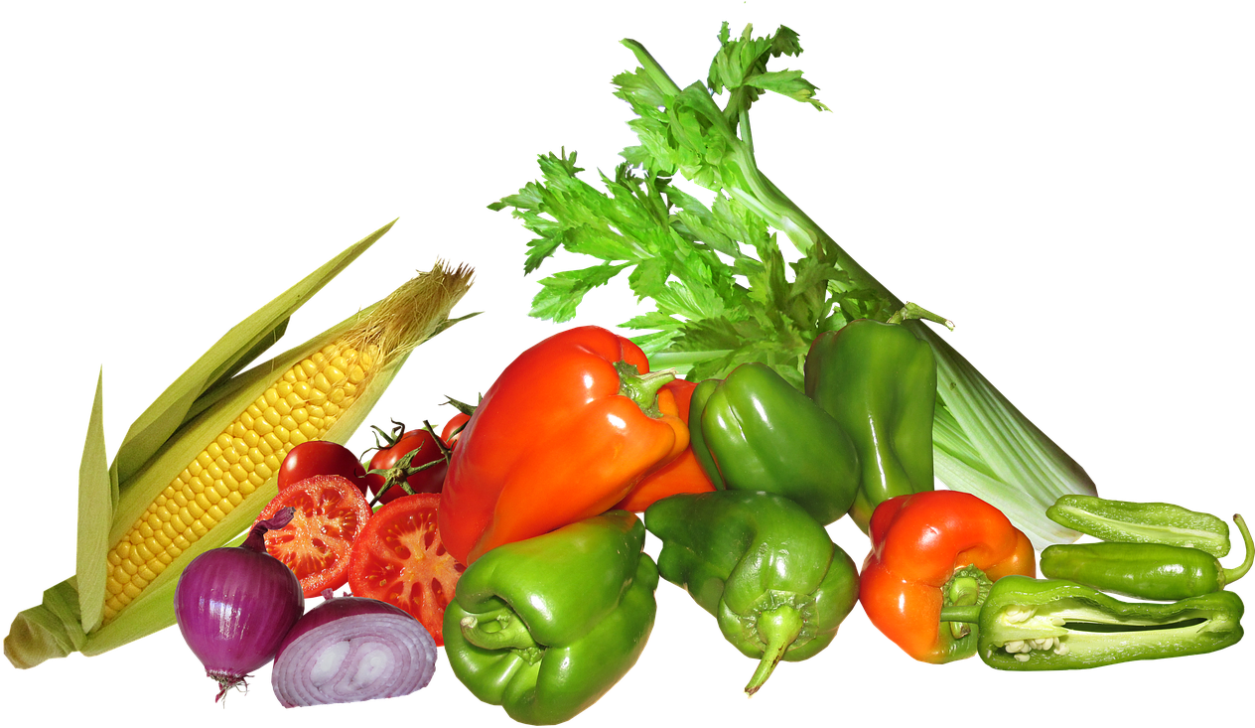
В мире производится более 600 видов овощей, в России – около 80, что связано с климатическими особенности и национальными традициями. Основными выращиваемыми овощными культурами являются капуста, огурцы, томаты, лук, морковь, столовая свекла, чеснок, кабачки, перец, баклажаны, зеленные культуры, тыква.

Slide 6
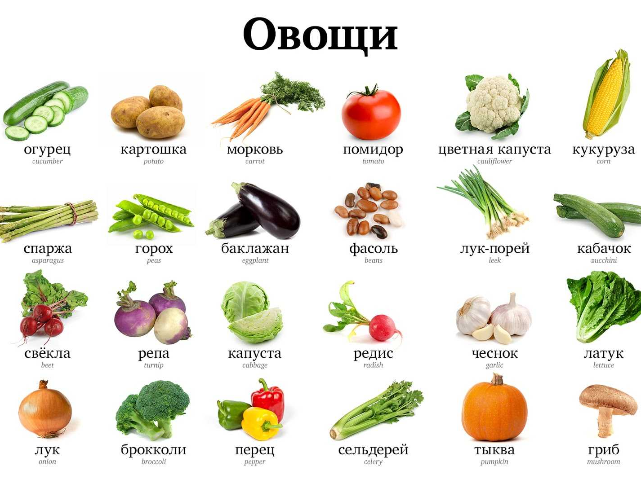

Slide 7
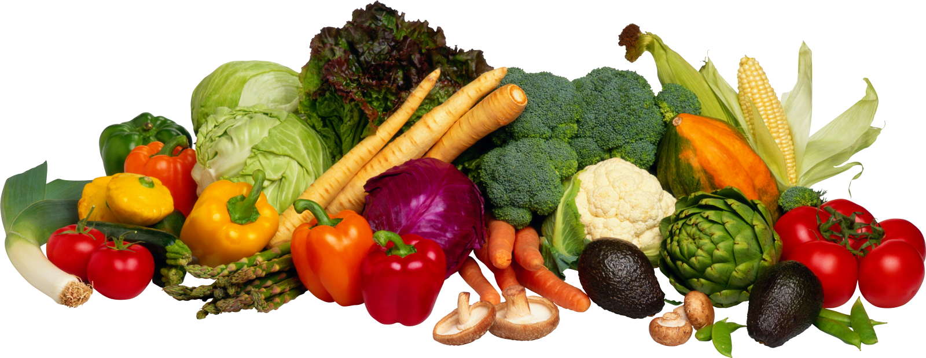
Помимо основных овощей огородники любители выращивают много экзотических и редких видов овощей: артишок, вигна, дайкон, романеско, мангольд, эндивий, спаржа, физалис, различные виды капусты, различные виды салатов.

Slide 8
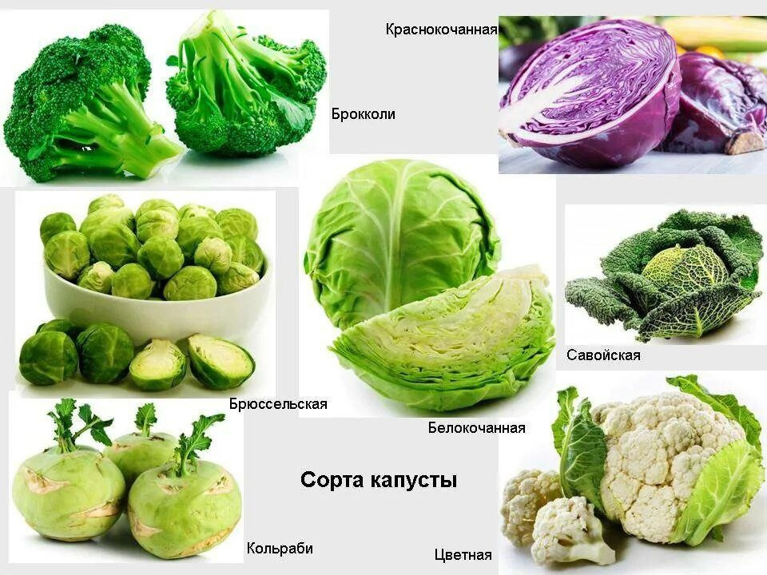

Slide 9
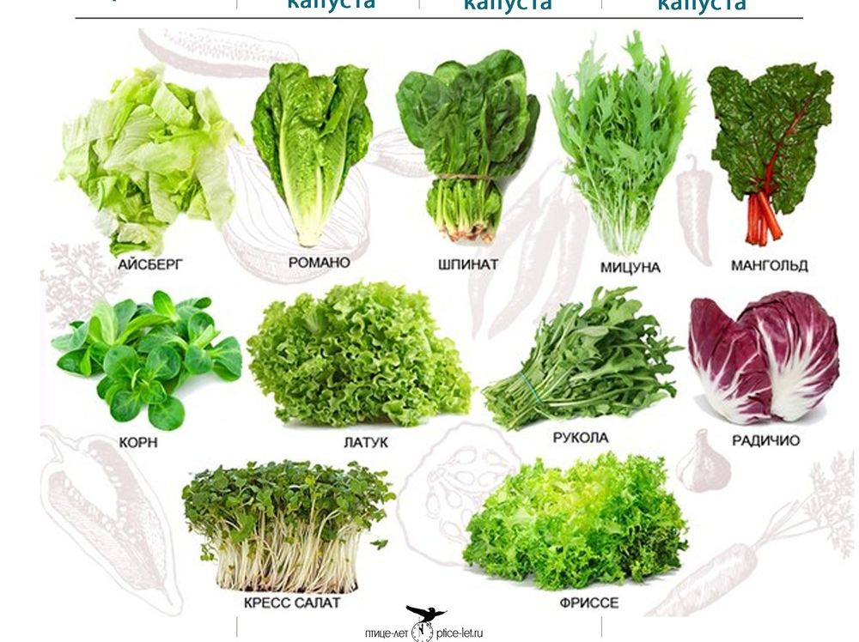

Slide 10
Назови овощную культуру

Slide 12
Картофель

Slide 14
Физалис

Slide 16
Капуста брюсельская

Slide 17
Джекпот!!!
1 название – 1 балл
4 названия – 4 балла

Slide 18
Базилик, лук, салат, петрушка

Slide 20
Капуста краснокочанная и савойская

Slide 22
Баклажаны

Slide 24
Капуста кольраби

Slide 26
Сельдерей

Slide 28
Сельдерей

Slide 30
Сельдерей

Slide 32
Капуста романеско

Slide 34
Артишок

Slide 36
Спаржа

Slide 38
Чеснок, редис, петрушка, морковь, цветная капуста

Slide 40
Капуста брокколи

Slide 42
Дайкон

Slide 44
Баклажан

Slide 46
Мангольд

Slide 48
Пекинская капуста

Slide 50
Рукола

Slide 52
Репчатый лук

Slide 53
Капуста белокочанная, савойская, брюсельская

Slide 55
Шпинат

Slide 57
Капуста брюсельская

Slide 59
лук-порей

Slide 61
Патисоны

Slide 62
Капуста белокочанная, пекинская, краснокочанная, брокколи, цветная

Slide 64
Вигна

Slide 66
Морковь, свёкла, капуста, картофель, лук

Slide 67
Сельдерей

Slide 69
Репа

Slide 71
Руккола

Slide 73
Сельдерей

Slide 75
Артишок

Slide 77
Укроп

Slide 79
Базилик, укроп, петрушка , тархун

Slide 81
Кольраби

Slide 83
Лук

Slide 85
Шпинат

Slide 87
Мангольд

Slide 89
Капуста романеско

Slide 91
Капуста савойская

Slide 93
Спаржа

Slide 95
Базилик

Slide 97
Дайкон

Slide 99
Кольраби

Slide 101
Физалис

Slide 103
Баклажан

Slide 105
Лук-порей

Slide 107
Артишок

Slide 109
Вигна

